Slide 1
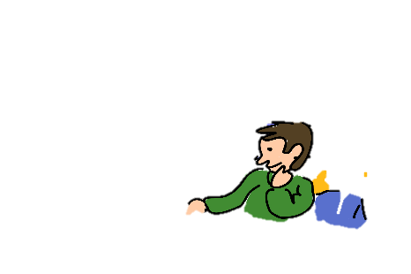
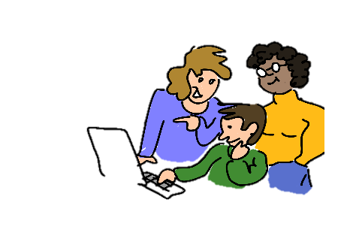
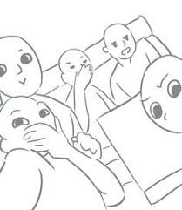
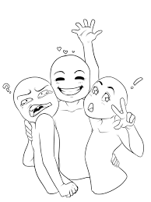
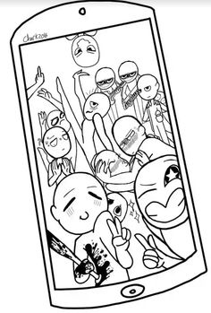
Fiche de jeu #OnboardingWall Tisser des liens autour d’une cause commune : l’onboarding !
#OnboardingWall #OpenSeriousGame L’objectif de cet atelier est de créer du lien (ou renforcer le lien existant) entre les membres d’un même collectif, grâce à une cause commune ! Dans cet atelier, vous allez créer COLLECTIVEMENT un mur d’accueil (physique ou numérique) pour transmettre les choses les plus important(e)s (selon vous) aux nouveaux arrivants dans votre collectif. Ce mur sera composé de l’ensemble des messages d’équipes créées pendant l’atelier. | Instructions Formez des petits groupes (Faites connaissance si vous ne vous connaissez pas encore, peu importe comment) Prenez un selfie de groupe Décidez ensemble d’une phrase de bienvenue structurée comme telle : (remplir les zones à trous) « Bienvenue à toi cher(-ère) …………….. : Nous te souhaitons………………………………… . Et surtout, souviens toi de ………………….. » Vous serez limités dans le temps pour chaque partie du message et aurez le droit à UNE relecture (limitée dans le temps aussi) de tout votre message. 5. Afficher/Publier votre message sur l’ #OnboardingWall
 | Astuces pour former un petit groupe Composez un groupe avec des personnes que vous connaissez mais que vous ne fréquentez pas tous les jours Souvenez vous : Vous allez contribuer à l’intégration dans le groupe au global, pas juste dans votre équipe de cette session Faire connaissance permet de savoir sur quel « ton » votre groupe donnera son message
. | Astuces pour trouver une appellation d’arrivant(e) Pour plus de richesse : Pensez à un nom commun + un adjectif + un complément de nom (ex : « Bienvenue à toi cher(-ère) novice aguerri(e) de l’espace ») Pensez à vos points communs (ex : « Bienvenue à toi cher(-ère) passionné de technologie ») N’oubliez pas l’écriture inclusive (masculin féminin
 | Astuces pour formuler un souhait Pensez à formuler une expérience (« Nous te souhaitons de découvrir … ».) plutôt qu’un acquis (« Nous te souhaitons un cadeau »). Vous pouvez vous inpirer de ce que vous avez vécu vous-même, ou en mieux (« Nous te souhaitons d’apprendre tous les jours sur les technologies et toi-même »)
 | Astuces pour un formuler une recommandation Pensez à un conseil que vous auriez aimé avoir reçu à votre arrivée Pensez à quelque chose de drôle ou marquant dans votre groupe La recommandation peut être absurde si vous le souhaitez
 | Astuces pour le selfie d’#OnboardingWall Une photo prise avec une camera de loin + un retardateur vous permet plus de poses qu’un bout de bras Pensez à une photo que vous auriez aimé avoir à votre propre accueil Les accessoires, grimaces et postures accentuent les messages si bien choisis
On ne travaille pas ensemble au quotidien…
…et nous sommes du même programme…
…c’est l’occasion de travailler sur une cause commune !
Bienvenue à toi, cher(-ère) newbie innocent du programme !
Nous te souhaitons de devenir la meilleure version de toi-même.
Et surtout souviens toi de croissanter ton voisin lorsqu’il ne verrouille pas sa session

Slide 2
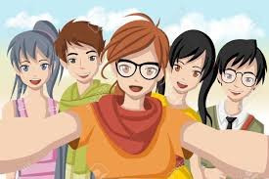
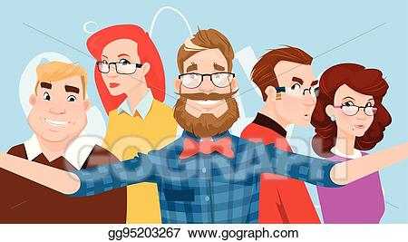
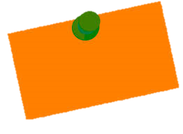
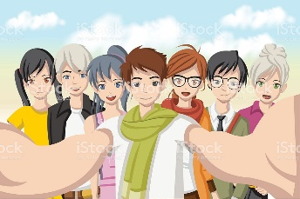
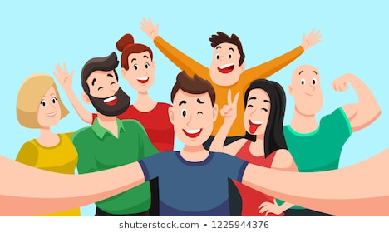
Apparence cible #OnboardingWall
Version physique
Bienvenue à toi cher(-ère) voyageur(-se) de l’espace, nous te souhaitons plein d’amusement, et souviens toi de verrouiller ta session !
Bienvenue à toi cher(-ère) révolutionnaire, nous te souhaitons de déployer ton courage, et souviens toi qu’on est un programme de folie!
Bienvenue à toi cher(-ère) entrepreneur(e) bienveillant, nous te souhaitons de l’audace à chaque virage, et souviens toi de soigner nos clients !
Bienvenue à toi cher(-ère) performeur(-se), nous te souhaitons de la joie dans chaque chose, et souviens toi : croissants le vendredi !
Bienvenue à toi cher(-ère) auteur(e) du futur, nous te souhaitons une créativité flamboyante, et souviens toi du diagramme des couleurs !
Bienvenue à toi cher(-ère) futur€ collègue au top, nous te souhaitons de l’apprentissage tous les jours, et souviens toi de venir fêter tes réussites !
Ou version numérique
John DOE
Bienvenue à toi cher(-ère) performeur(-se), nous te souhaitons de la joie dans chaque chose, et souviens toi : croissants le vendredi ! #NotreGroupe #OnboardingWall
Jane DOE
Bienvenue à toi cher(-ère) voyageur(-se) de l’espace, nous te souhaitons plein d’amusement, et souviens toi de verrouiller ta session !
#NotreGroupe #OnboardingWall

Slide 3
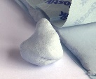
Guide de l’éclaireur(-se) #OpenSeriousGame
Matériel nécessaire Pas de matériel particulier dans la version « hashtag réseaux sociaux, , sauf l’impression des fiches de jeu à distribuer (si besoin) Si vous choisissez la version « mur physique », veillez à avoir de quoi : Imprimer les selfies (pensez à communiquer une taille commune pour tous es binômes, A3, A4, etc). Les afficher / coller sur le board Afficher les messages des équipes (« Bienvenue… nous te souhaitons…et surtout souviens toi de … ») | Public idéal Taille du groupe min : 10 max : 50 Ce jeu peut être joué sur des publics tels que : Des membres d’un même programme Des membres d’un collectif (association, groupement, famille, …) qui ne se connaissent pas tous les uns les autres Des membres d’un groupe qui existe déjà Avec la condition que le groupe s’apprête à croître (ou bien est en croissance) Attention, l’onboardingwall n’a de sens que s’il y a une certaine forme d’ancienneté des participants. Ce jeu ne convient pas à un public composé de nouveaux arrivants, ou seulement dans une très petite proportion.
Pitch du jeu À copier dans les invitations « Nos équipes commencent à travailler en silo, elles manquent parfois de lien entre elles » « On aimerait bien organiser un événement global, mais il y a très peu de choses pour ancrer le sentiment d’appartenance » Les causes communes peuvent souvent catalyser les liens dans un groupe. Parmi ces causes, une qui fédère bien est la transmission de votre culture de groupe ! L’onboarding est un sujet collectif, pas un privilège de dirigeants ou une corvée de gestionnaires. Quelles sont les choses à savoir pour les nouveaux(-elles) arrivant(e)s ? Quels sont vos meilleures astuces ? Que voudriez vous leur déclarer ? Dans cet atelier, vous découvrirez ce que les différents membres de votre collectif souhaitent transmettre aux nouveaux arrivants, et contribuerez vous-même à ce message vers le futur. Vous construirez tous ensemble l’#OnboardingWall, le mur d’accueil avec ce que VOUS considérez de plus important dans votre culture. | Objectif opérationnel À copier dans les invitations Les objectifs opérationnels de cet atelier sont multiples, vous pourrez favoriser plutôt un aspect ou l’autre selon votre animation : Objectif original : Créer du lien (ou renforcer le lien) entre participants grâce à une cause commune sur laquelle tous travaillent Objectif secondaire : travailler collectivement sur l’onboarding ➔ développer le sentiment d’inclusion des nouveaux arrivants et faciliter leur démarrage. Objectif secondaire : Ancrer la culture (croyances, idées, espoirs, messages, histoires, etc.) du collectif dans un même endroit simple, à l’utilité bien comprise. .

Slide 4
Guide de l’animateur/-trice #OpenSeriousGame
Déroulement Formez des petits groupes (3 à 5) parmi les participants. Faites leur faire connaissance si jamais ils/elles ne se connaissent pas du tout. Distribuez aux participants les fiches de jeu Les groupes ont le droit à 4 minutes pour définir et écrire leur appellation d’arrivant(e) (« Bienvenue …. ») Les groupes ont le droit à 4 minutes pour définir et écrire leur souhaits aux arrivant(e)s (« Nous te souhaitons…. ») Les groupes ont le droit à 4 minutes pour définir et écrire leur recommandation (« Et surtout, souviens toi de … ») Les groupes ont le droit à 4 minutes de relecture globale (Facultatif) : Tour à tour, chaque groupe lit sa phrase Les groupes font un selfie et le postent (avec leur message au bon hashtag) ou bien l’envoient pour impression / l’impriment (version #OnboardingWall physique). Les messages peuvent être écrits sur post-it Idéalement, les selfies et messages sont imprimés directement avant la fin de session, afin que les participants puissent observer leur œuvre collective matérialisation. La version « réseaux sociaux » facilite cette tâche. | Règles
Au préalable Récolter le droit à l’image si cela est important pour votre événement Préparer un mur physique (pour coller les selfies imprimés) ou un hashtag pour les réseaux sociaux Veiller à bien afficher le hashtag pour qu’on puisse retrouver le contenu (en cas de selfie sur réseaux sociaux) Identifier les petits groupes à construire et/ou comment ils feront connaissance si besoin | Conseils d’animation Les fiches de jeu (1ere page) vous permettent de faciliter la transmission d’instruction (et répondre aux questions de ceux/celles qui n’ont pas écouté). Pas forcément besoin d’imprimer autant de fiches que de participants. Comme tout jeu de team building, nous préconisons de privilégier le « tout le monde est à l’aise » plutôt que « rendons l’exercice encore plus drôle ». Veillez à ce que chacun respecte les limites de gêne des autres pour une bonne inclusion. Evitez le forcing. Tant pis si les selfies ne contiennent pas tout le monde, ou si les messages de bienvenue restent timides. L’exercice est déjà un premier pas. Attention à bien timeboxer les parties « Appelation d’arrivant, souhait, phrase souvenir ». Animation et co-animation sont réparties librement (pas vraiment de phases fortes très distinctives). Dans le plus simple des cas, chacun prend une étape alternativement.
#MonGroupe

Slide 5
Guide du/de la créateur(-trice) #OpenSeriousGame
Principes utilisés dans cette session Cause commune pour fédérer Construction progressive d’un message, créativité Selfie ➔ Sentiment d’appartenance, cohésion de groupe | Variantes de jeu Construction identique pour l’offboarding Wall (mur de départ)
Création de cette version Romuald SENATHIRAJAH Alexandre QUACH | Licence de réutilisation Creative Commons Attribution 3.0 https://creativecommons.org/licenses/by/3.0/fr/

